Slide 1
Методы инженерной геофизики при изучении физических свойств моренных суглинков Москвы и Подмосковья
Калинина М.С., Романов В.В. ФГБОУ ВО «Российский государственный геологоразведочный университет имени Серго Орджоникидзе»(МГРИ)

Slide 2
План
Район работ
Цели и задачи
Методика съемки и оборудование
Результаты
Вывод
Заключение

Slide 3
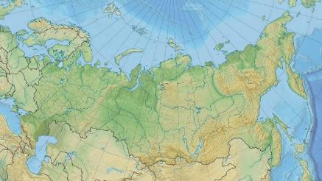
Район работ
Район работ
56°13'38.3"N 38°06'05.9"E

Slide 4
Район работ
Территория
Московская область
Сергиево-Посадский район
с. Рязанцы
Полигон МГРИ
Тектоника
Восточно-Европейская древняя платформа
Русская плита
Московская синеклиза
Рельеф
Смоленско-Московская возвышенность
Клинско-Дмитровская гряда
Водораздел рек Пажа и Торгоша

Slide 5
Район работ

Slide 6
Район работ
Инженерно-геологический разрез
Покровные суглинки микулинского межледниковья (верхний неоплейстоцен), жёлто-бурые, лёгкие, макропористые, лишенные крупных песчаных и иных обломков. Мощность покровных суглинков 1-1,5 м.
Моренные суглинки московского оледенения (средний неоплейстоцен) – красно-бурые, тяжелые, плотные с включением галек и валунов изверженных пород. Мощность 4-5 м
Моренные суглинки днепровского оледенения (средний неоплейстоцен) – буровато-каштановые, тяжелые, плотные с включением галек и валунов изверженных и карбонатных пород. Мощность 5-6 м
Суглинки верхнего мела (коньяк-сантон) сероватые и зеленовато-серые, с включением обломков выветрелых опок.

Slide 7
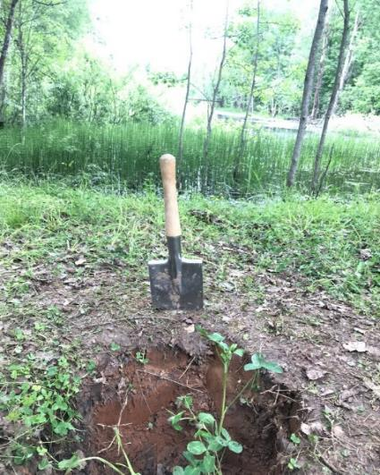
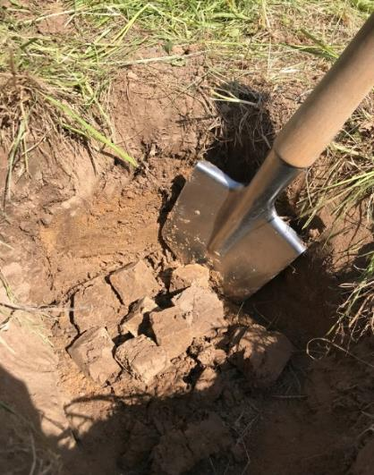
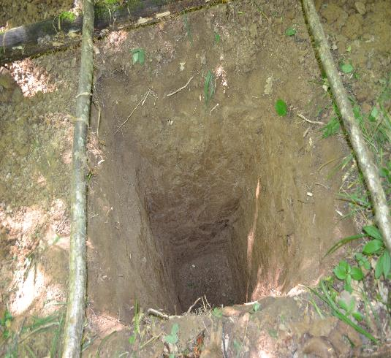
Район работ
Суглинки московского оледенения
Суглинки микулинского межледниковья

Slide 8
Район работ

Slide 9
Цели и задачи
Цель:
Изучение физических свойств толщ четвертичных суглинков северо-запада Подмосковья, как распространенного основания для зданий и сооружений
Задачи:
уточнить геологическое строение верхней части разреза на глубину 10-15 метров;
картировать уровнь грунтовых вод;
определить геофизические и физико-механические свойства грунтов.

Slide 10
Методика съемки и оборудование
Сейсморазведка (МПВ)
Электроразведка (ВЭЗ, ВКЭЗ, СЭП, МЭТ, резистивиметрия)

Slide 11
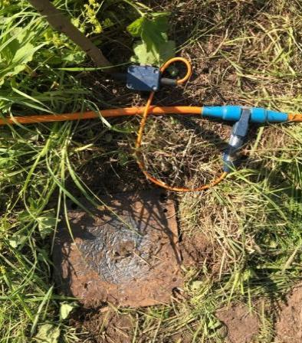
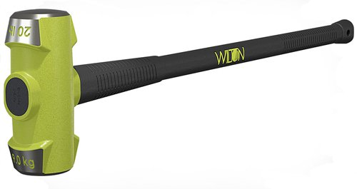
Методика съемки и оборудование
Сейсморазведка
Источник сейсмических колебаний : кувалда весом 8 кг и металлическая подложка

Slide 12
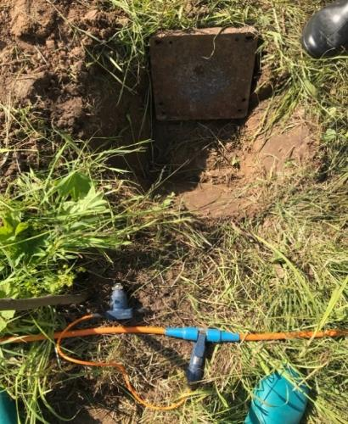
Методика съемки и оборудование
Сейсморазведка
Схема z-z
Схема y-y

Slide 13
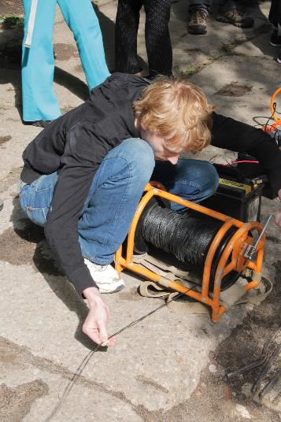
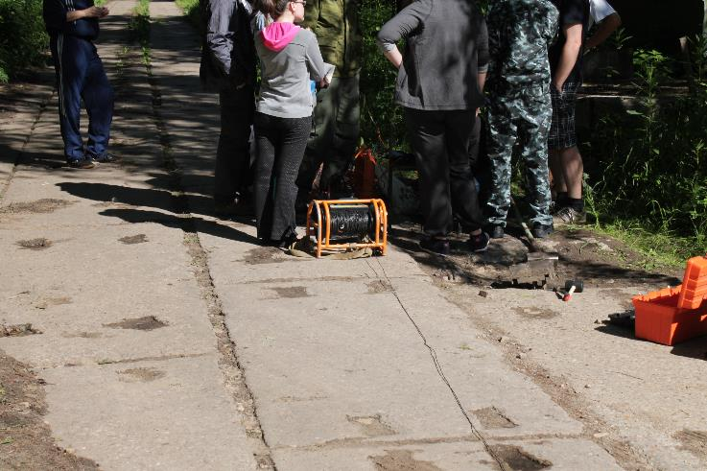
Методика съемки и оборудование
Сейсморазведка
Система синхронизации : Проводная система отметки момента (СОМ)

Slide 14
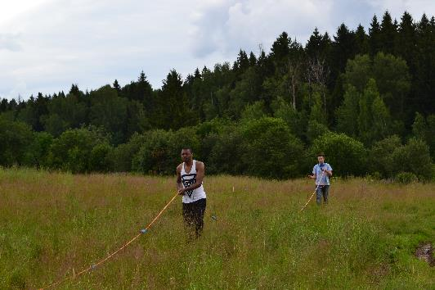
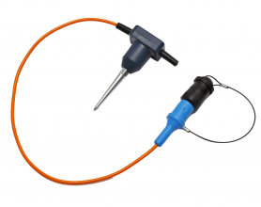
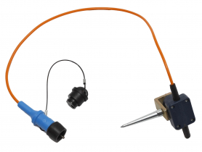
Методика съемки и оборудование
Сейсморазведка
Сейсмокоса и сейсмоприемники
Прием колебаний осуществляется с помощью сейсмоприемников, соединенных с косой.
Регистрация P волн осуществлялась с помощью вертикально ориентированных сейсмоприемников GS-20DX.
Регистрация Sh осуществлялась с помощью горизонтальных сейсмоприёмников GS-20DX-2B.
GS-20DX
Собственная частота (Fn) | 10 Гц ± 5 %
Верхний предел частоты пропускания | >250 Гц
Сопротивление катушки (Rc) | 395 Ом ± 5 %
Чувствительность (G) | 27,5 В/м/с
Степень затухания | 0,3
Масса подвижной части | 11,0 г ± 10 %
Рабочий диапазон температур | -34...+71 ° C
масса | 86 г
GS-20DX-2B
Сейсмическая коса состоит пассивной и активной частей. Активная часть, длиной 46 м, имеет 24 отвода для подключения сейсмоприёмников; пассивная часть состоит из кабеля длиной примерно 70 м

Slide 15
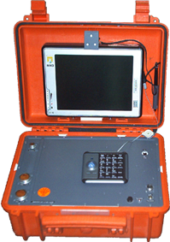
Методика съемки и оборудование
Специализированная компьютеризированная цифровая инженерная 24-х канальная сейсмостанция «Диоген-24/14» предназначена для проведения инженерно-геологических изысканий методом МПВ и МОВ. Достаточно широкий частотный диапазон регистрируемых сигналов (от 5 до 8000 Гц) позволяет проводить измерения как на обычных грунтах, так и на скальных основаниях, железoбетонных сооружениях.
Сейсморазведка
Сейсмостанция : Диоген – 24/14
Диапазон регистрируемых частот | 5..8000 Гц
Число каналов | 24 (32)
Уровень шумов приведенных ко входу | 0.25 мкВ
Наличие аналоговых переключаемых фильтров на запись | да
Время задержки регистрации, мс | 0..16383 с шагом 1 мс
Число отсчетов на канал | от 100 до 65535 на канал
Наличие цифровой фильтрации | да
Число накоплений (по всем каналам) | ≤100
Режимы накопления | суммирование, суммирование с нормированием, вычитание, «откат»
Питание | 12В/1А (собственно, сейсмостанция)
Габариты основного блока станции-приставки | 40х28х20 см
Вес основного блока станции | около 6-7 кГ

Slide 16
Методика съемки и оборудование
Электроразведка: ВЭЗ (КВЭЗ), СЭП
Генератор: Автомобильный аккумулятор VARTA Silver dynamic C30
Напряжения, В | 12
Емкость батареи, Ач | 54
Ток холодной прокрутки, А | 530
Длина, мм | 207
Ширина, мм | 175
Высота, мм | 190
Крепление | В13
Полярность | 0
Масса, кг | 12,38

Slide 17
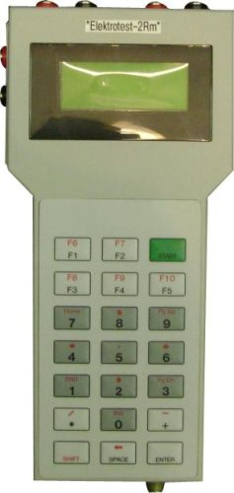
Методика съемки и оборудование
Третий по счету модернизированный вариант приборов серии «Электротест-Р», общим отличительным признаком которых являются малые габариты и вес.
Электроразведка: ВЭЗ (КВЭЗ), СЭП
Измеритель: Электротест-2Рм
Выходная мощность | До 25 Вт
Выходной ток | 0,5 – 200 мА
Максимальное выходное напряжение | До 300 В
Общая точность | ± 2,0 %
Подавления шума | 82 дБ
Объем памяти | 4096 показаний
Клавиатура | 7x3
Взаимодействие | USB
Питание | Внутренние перезаряжаемые батареи (12В)
Рабочая температура | От -20°C до + 55 ° C
Размеры | 224x106x40мм
Вес | 0,5 кг (с внутренним аккумулятором)

Slide 18
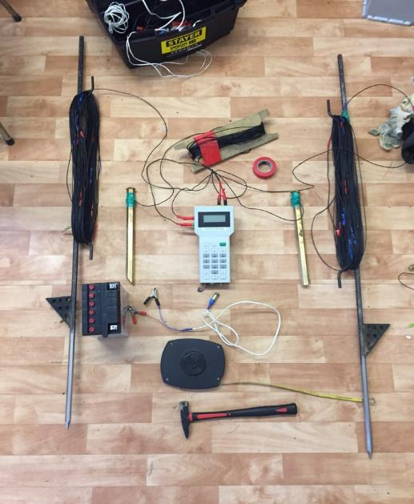
Методика съемки и оборудование
Электроразведка: ВЭЗ (КВЭЗ), СЭП
Электроды
Питающие электроды – стальные
Приемные электроды – латунные

Slide 19
Методика съемки и оборудование
Электроразведка: МЭТ
Установка из 8 латунных мини-электродов (шпилек), размещенной на жесткой пластиковой основе. К крайнему левому электроду (A) подключался генератор постоянного тока, второй контакт генератора (электрод B) относится на «бесконечность» перпендикулярно установке.
Шаг электродов на установке составлял 20 см. Разность потенциалов снималась со 2 и 3 электродов (AM = 20 см; AN = 40cм; MN = 20 см), далее с 2 и 4- го и до конца установки.
После достижения 8-го электрода, генератор подключался к нему, а разность потенциалов измерялась на парах 6-7, 5-6 и т.д.
Установка включает 12 трёхэлектродных установок, выбор которых производился при помощи самодельного коммутатора.

Slide 20
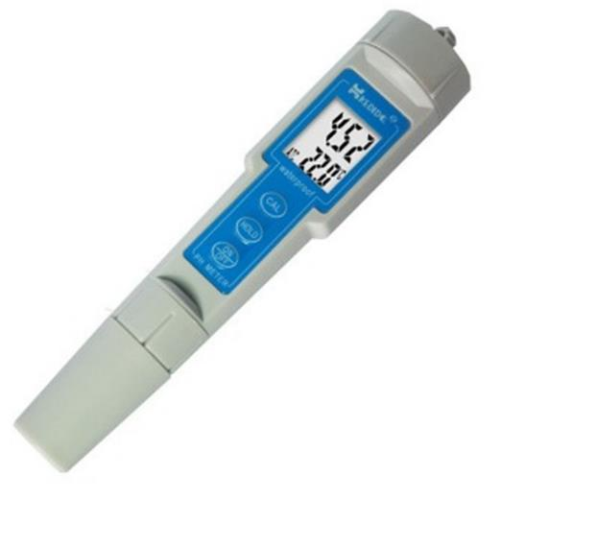
Методика съемки и оборудование
Электроразведка: Резистивиметрия
Резистивиметр: COM100
Для измерения удельной электрической проводимости использовался резистивиметр COM100.
Образцы воды забирались при помощи пластикового стаканчика, измерения выполнялись непосредственно в полевых условиях.
Значения удельной электропроводности пересчитывалось в удельные сопротивления ρ, Ом·м с учётом поправки за температуру.

Slide 21
Результаты
Сейсморазведка
Геосейсмический разрез:
1 — слой покровных суглинков;
2 — слой гляциальных суглинков московского горизонта;
3 — слой гляциальных суглинков днепровского горизонта;
4 — отложения верхнего мела

Slide 22
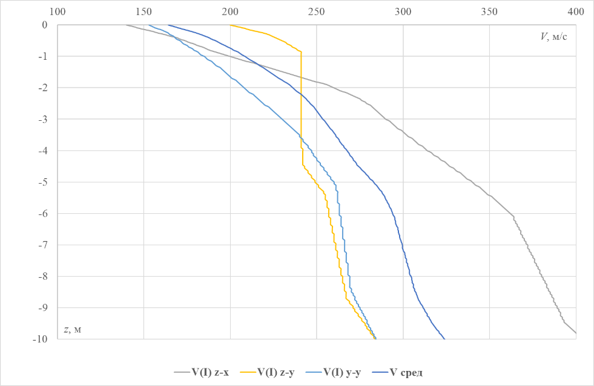
Результаты
Сейсморазведка
Распределение скорости поперечных волн, полученных по разным схемам наблюдений — Z-X, Z-Y, Y-Y, среднее по распределению

Slide 23
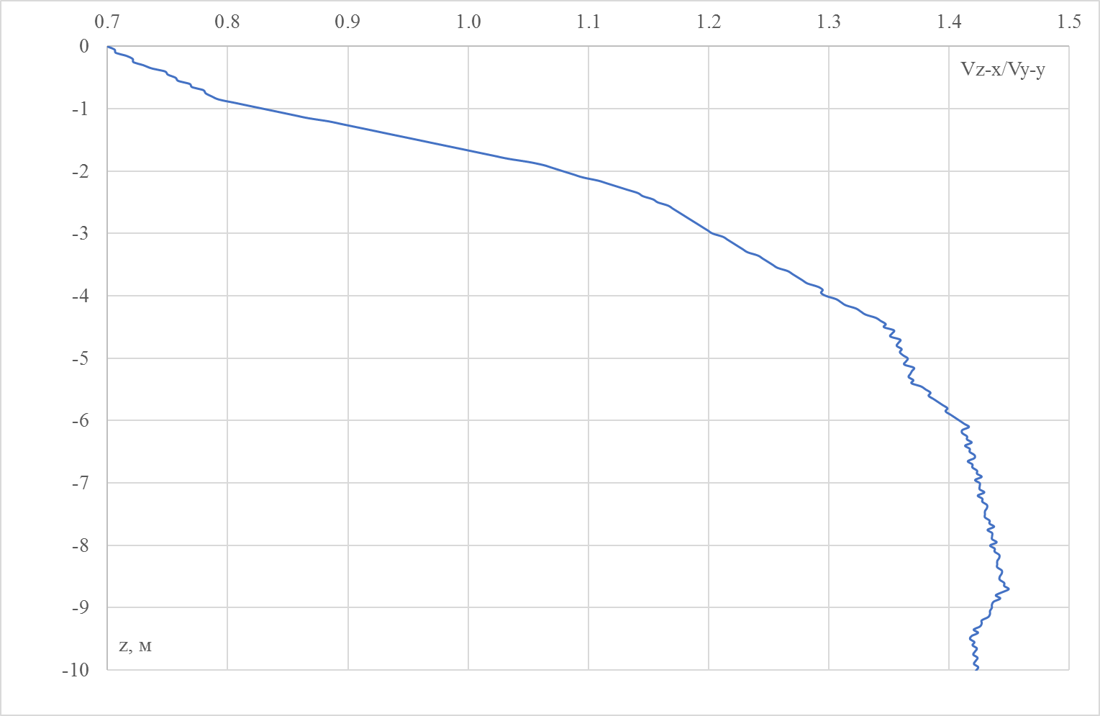
Результаты
Сейсморазведка
Распределение отношения Vz-x/Vy-y

Slide 24
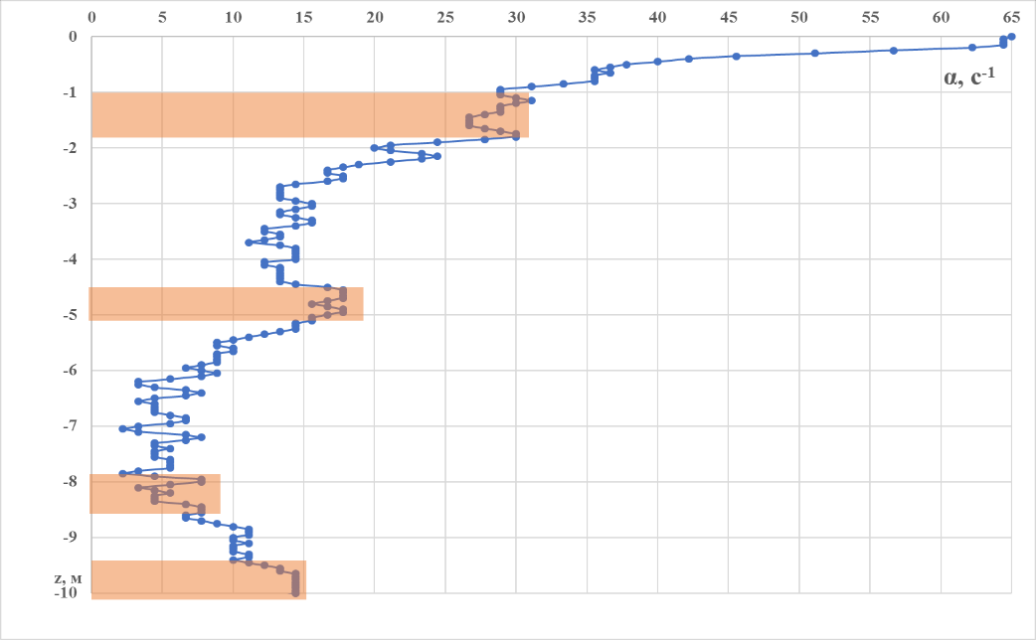
Результаты
Сейсморазведка
Распределение абсолютного градиента скорости поперечных волн

Slide 25
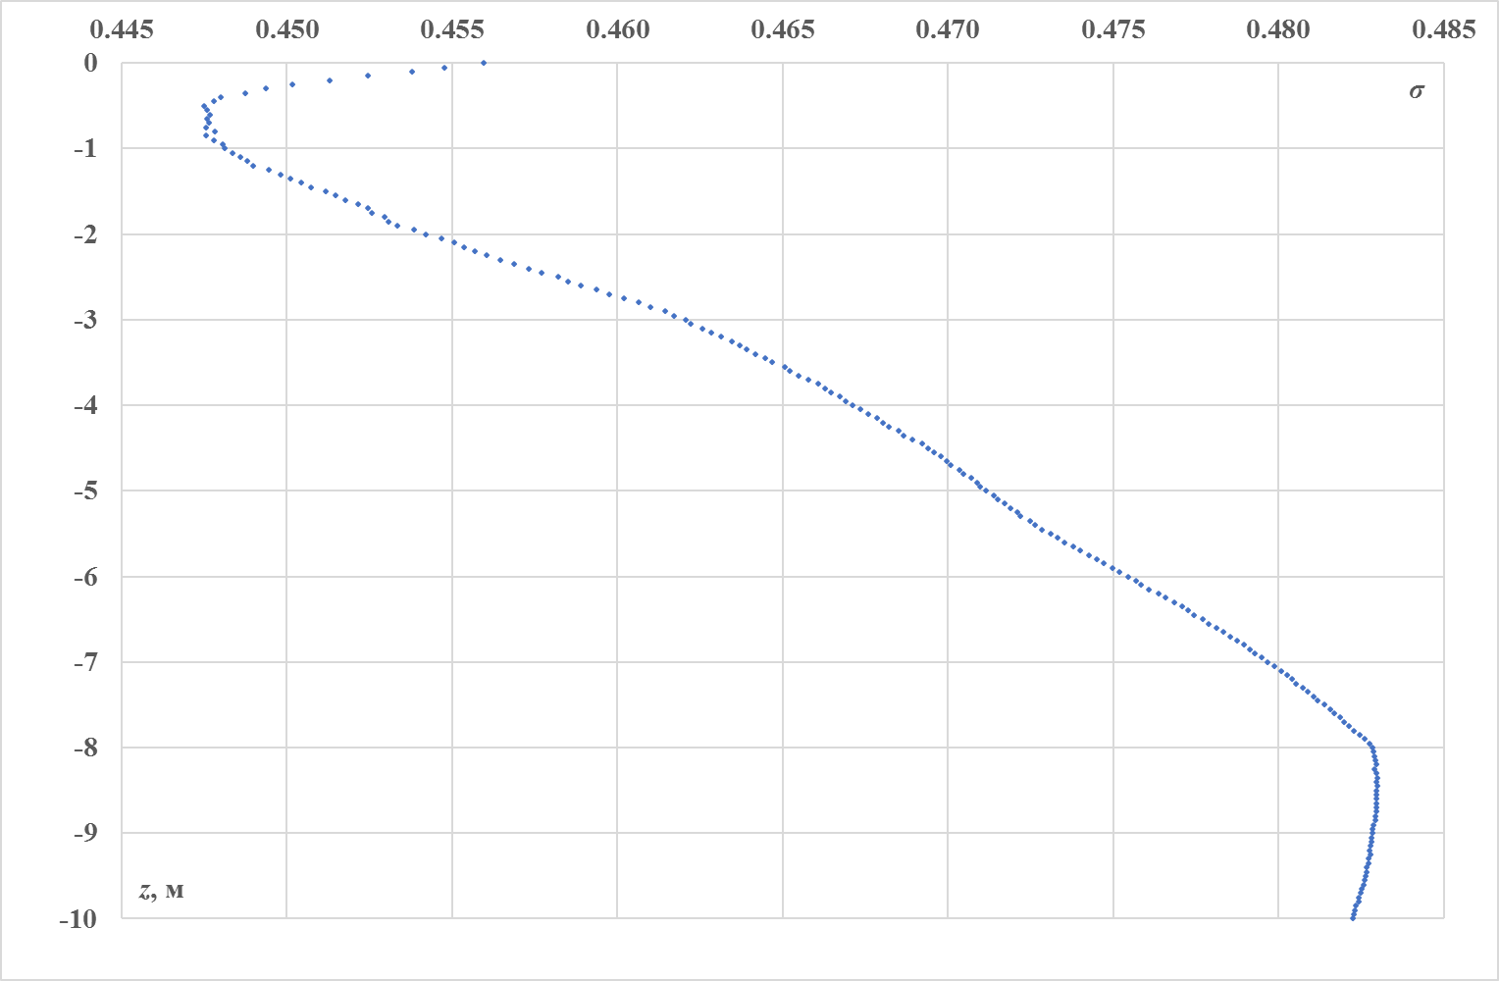
Результаты
Сейсморазведка
Распределение коэффициента Пуассона

Slide 26
Результаты
Электроразведка: ВЭЗ
Полевая и подобранная кривые ВЭЗ

Slide 27
Результаты
Электроразведка: ВЭЗ
Геоэлектрический разрез полученный по данным ВЭЗ

Slide 28
Результаты
Электроразведка: МЭТ
Геоэлектрический разрез, полученный по данным микроэлектротомографии

Slide 29
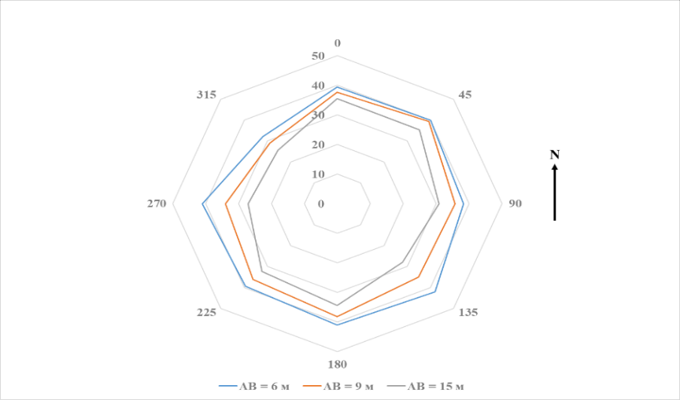
Результаты
Электроразведка: КВЭЗ
Круговая диаграмма кажущегося удельного сопротивления

Slide 30
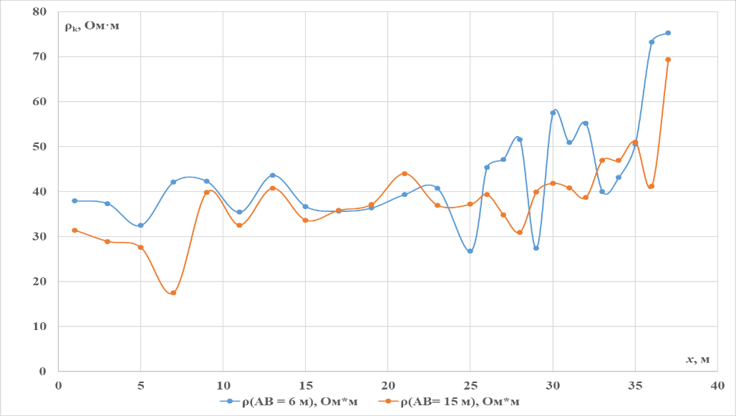
Результаты
Электроразведка: СЭП
Результаты СЭП по двум разносам

Slide 31
Результаты
Свойство | Горизонт | Значение
Скорость поперечных волн (Vs), м/с | Суглинки микулинского горизонта (prQ_{III}) | 150 – 200
 | Моренные суглинки московского горизонта (gQ_{II} msk) | 200 – 250
 | Моренные суглинки днепровского горизонта (gQ_{II} dn) | 250 – 300
 | Суглинки верхнего мела (K₂) | > 300
Абсолютный градиент скорости (α), с⁻¹ | Суглинки микулинского горизонта (prQ_{III}) | 30 – 65
 | Моренные суглинки московского горизонта (gQ_{II} msk) | 15 – 30
 | Моренные суглинки днепровского горизонта (gQ_{II} dn) | 5 – 15
 | Суглинки верхнего мела (K₂) | –
Модуль Юнга (E), МПа | Суглинки микулинского горизонта (prQ_{III}) | 140
 | Моренные суглинки московского горизонта (gQ_{II} msk) | 400
 | Моренные суглинки днепровского горизонта (gQ_{II} dn) | 2300
 | Суглинки верхнего мела (K₂) | –
Модуль сдвига (G), МПа | Суглинки микулинского горизонта (prQ_{III}) | 50
 | Моренные суглинки московского горизонта (gQ_{II} msk) | 140
 | Моренные суглинки днепровского горизонта (gQ_{II} dn) | 800
 | Суглинки верхнего мела (K₂) | –
Свойство | Горизонт, водоем | Значение
Удельное сцепление (C), кПа | Суглинки микулинского горизонта (prQ_{III}) | 2
 | Моренные суглинки московского горизонта (gQ_{II} msk) | 6
 | Моренные суглинки днепровского горизонта (gQ_{II} dn) | 30
 | Суглинки верхнего мела (K₂) | –
Пористость, % | Суглинки микулинского горизонта (prQ_{III}) | 45 – 55
 | Моренные суглинки московского горизонта (gQ_{II} msk) | 30 – 45
 | Моренные суглинки днепровского горизонта (gQ_{II} dn) | 30
 | Суглинки верхнего мела (K₂) | –
Удельное электрическое сопротивление ($ρ$), Ом*м | Суглинки микулинского горизонта (prQ_{III}) | 100
 | Моренные суглинки московского горизонта (gQ_{II} msk) | 40
 | Моренные суглинки днепровского горизонта (gQ_{II} dn) | 30
 | Суглинки верхнего мела (K₂) | –
Удельное электрическое сопротивление поверхностных водоемов ($ρ$), Ом*м | Болота и заросшие водоемы | 7 – 10
 | Поверхностные водоемы | 100 – 200

Slide 32
Вывод
Толща четвертичных суглинков как объект инженерно-геофизических исследований обладает рядом специфических свойств. Среди них:
выраженная анизотропия упругих свойств, вектор которой меняет своё направление с глубиной;
слабая анизотропия геоэлектрических свойств, отсутствие явно определяемой горизонтальной неоднородности;
значительный градиент сейсмических скоростей, убывающий с глубиной;
низкие значения удельного электрических сопротивления, плавно убывающие с глубиной;
сложное распределение коэффициента Пуассона в вертикальном направлении, с зонами, частично соответствующим разновозрастным суглинкам;
достаточно высокие значения и небольшой диапазон изменения коэффициента Пуассона, что говорит о высоком насыщении гляциальных и покровных суглинков поровой влагой;
аномально высокое удельное сопротивление вод ряда водоёмов, что косвенно свидетельствует о слабой водопроницаемости моренных суглинков московского оледенения, в кровле которых обычно располагается дно водоёмов.

Slide 33
Заключение
Для изучения толщи четвертичных суглинков рекомендуется комплекс из методов сейсморазведки и электроразведки с упором на томографические методы.
Среди сейсмических методов наибольшее количество информации даст сейсмотомография по схемам Z-Z, Y-Y и Z-X.
Среди методов электроразведки стоит выбирать электротомографию и классическое ВЭЗ.

Slide 34
Спасибо за внимание!

